Slide 1

SVM实验
时间：11/22/2020

Slide 2
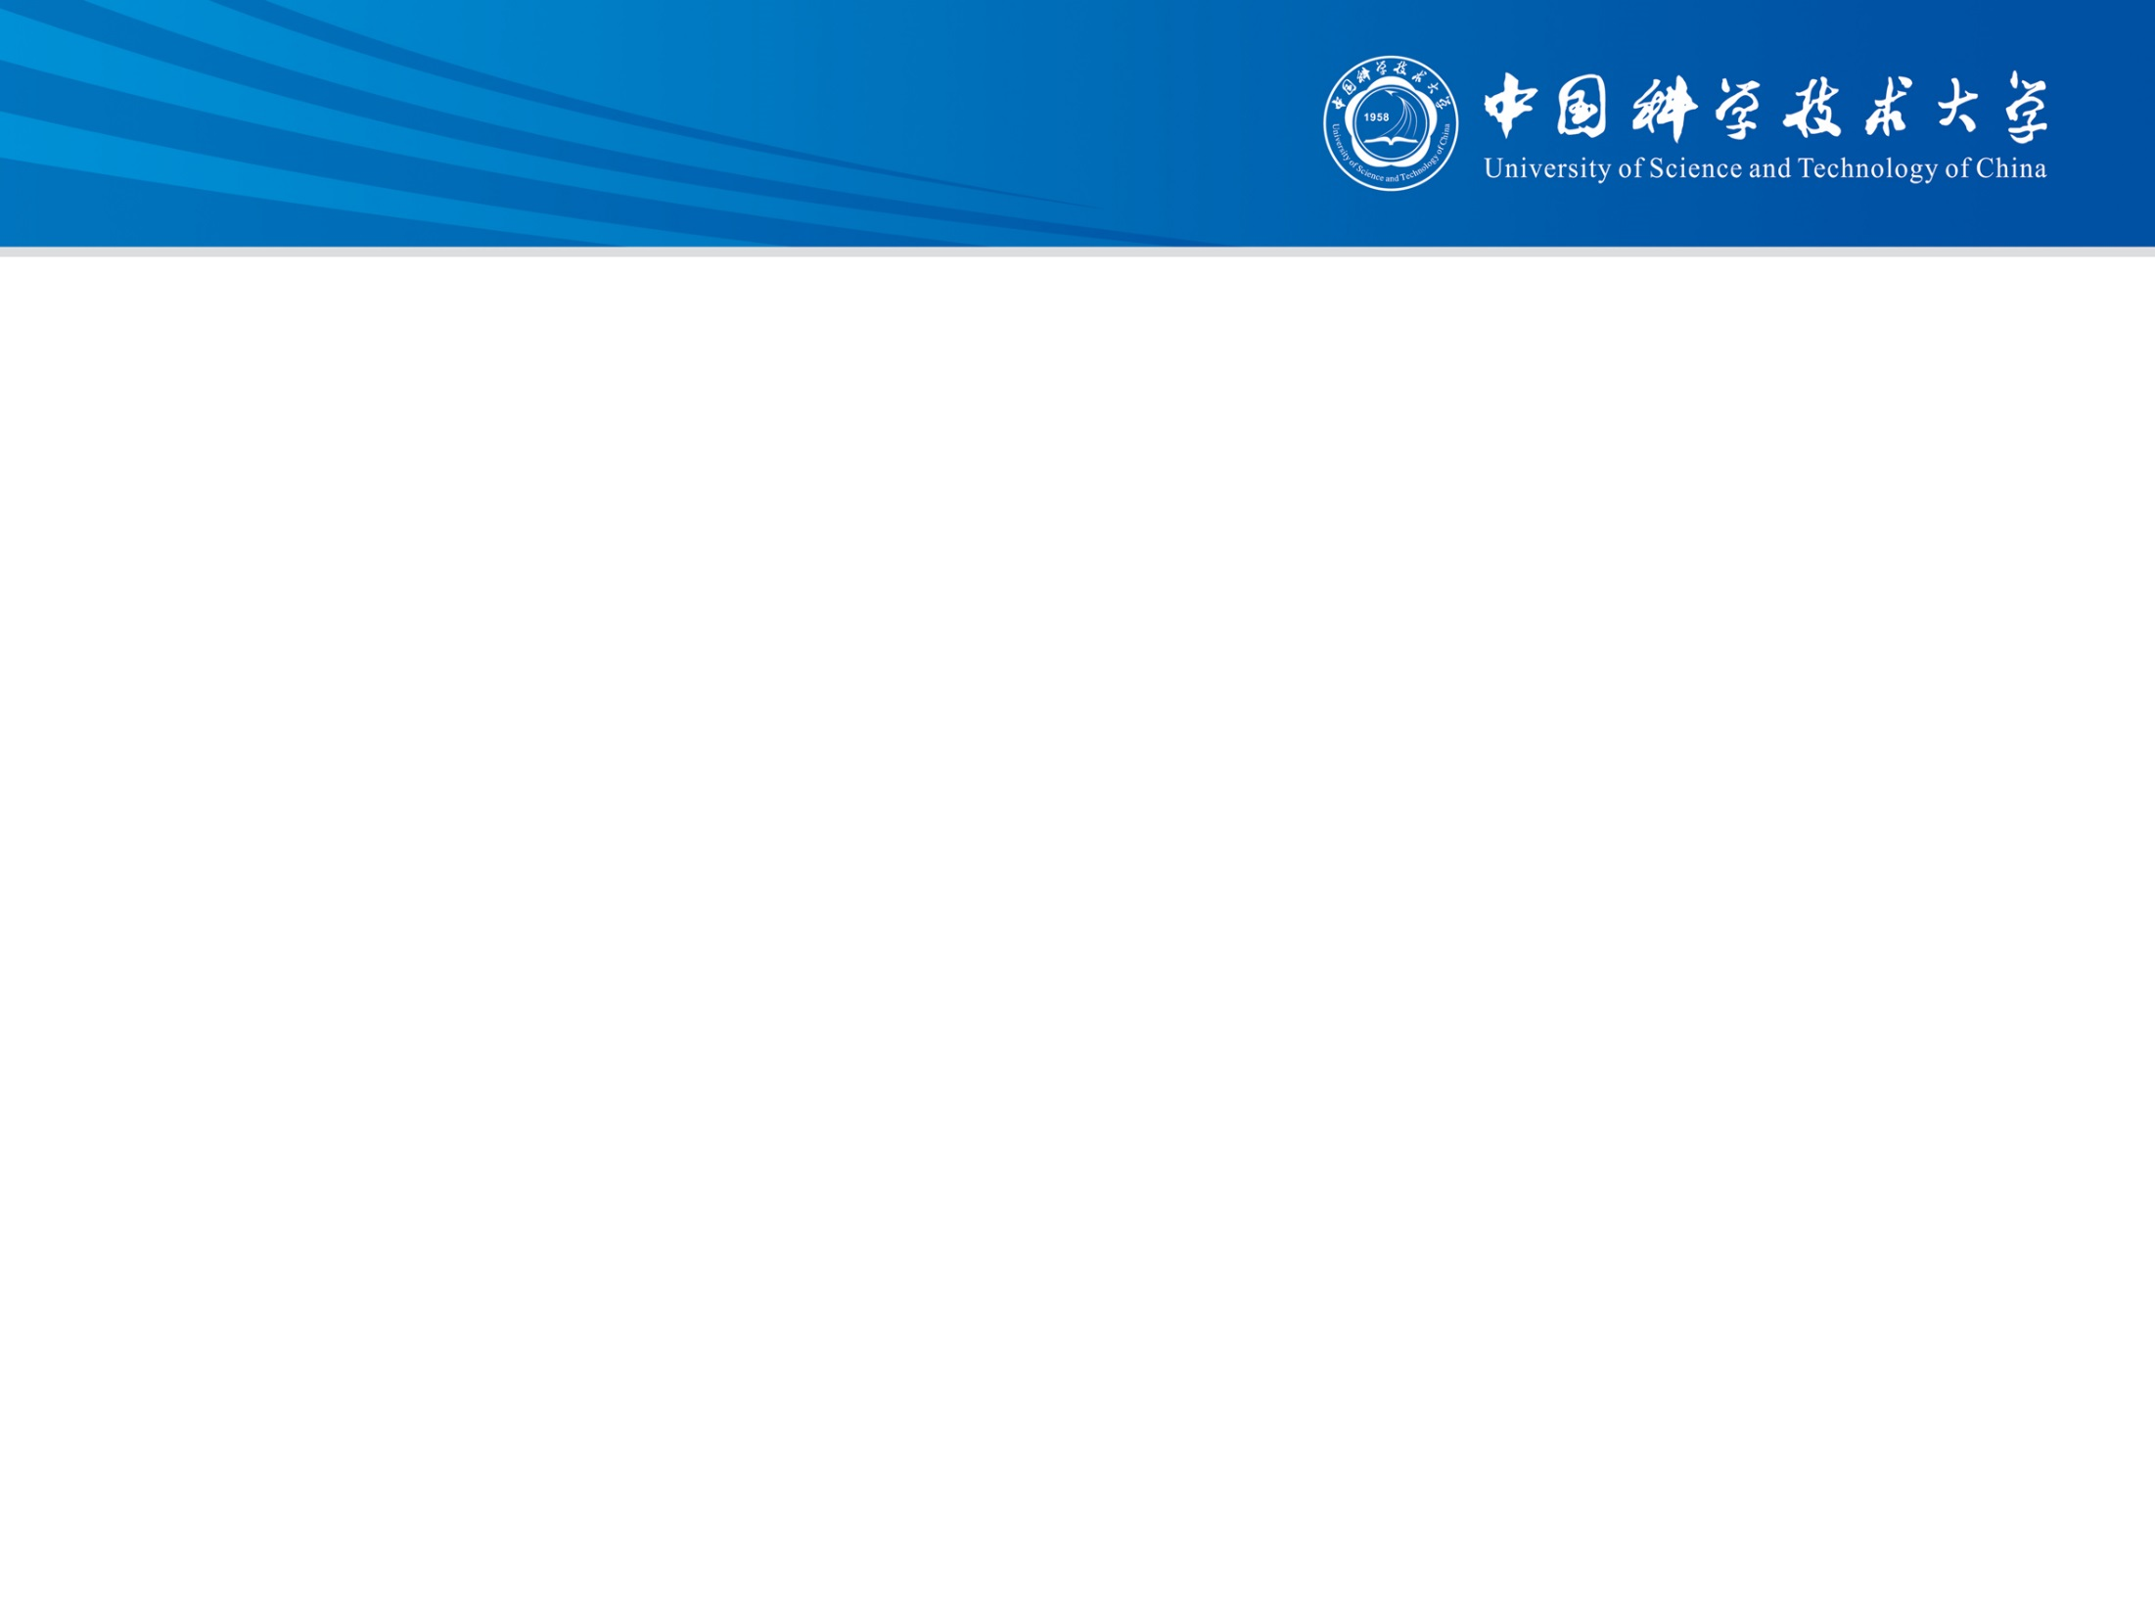
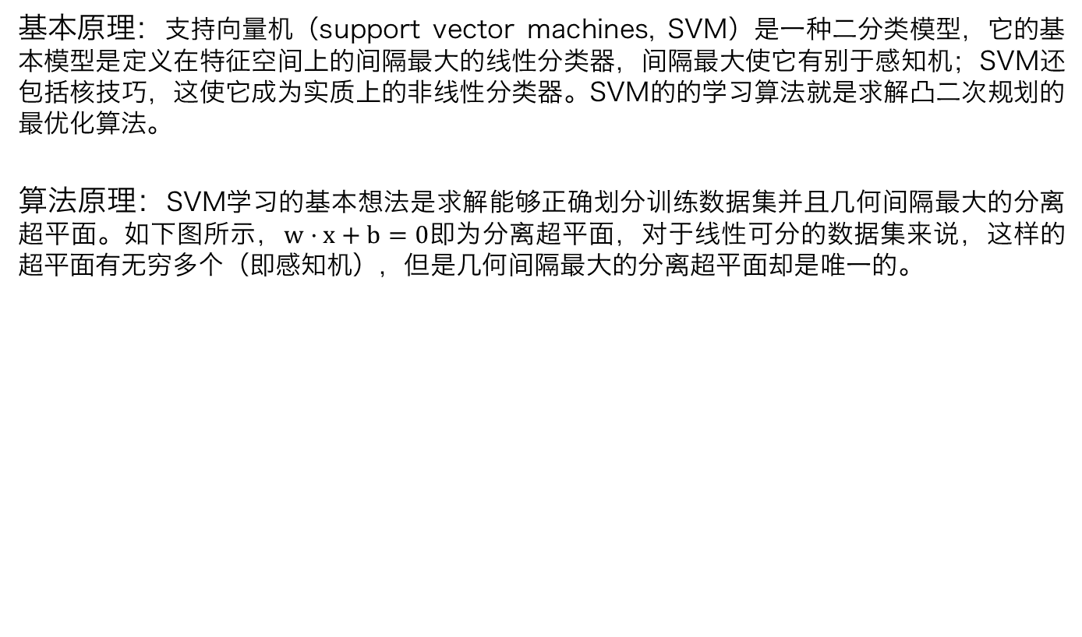
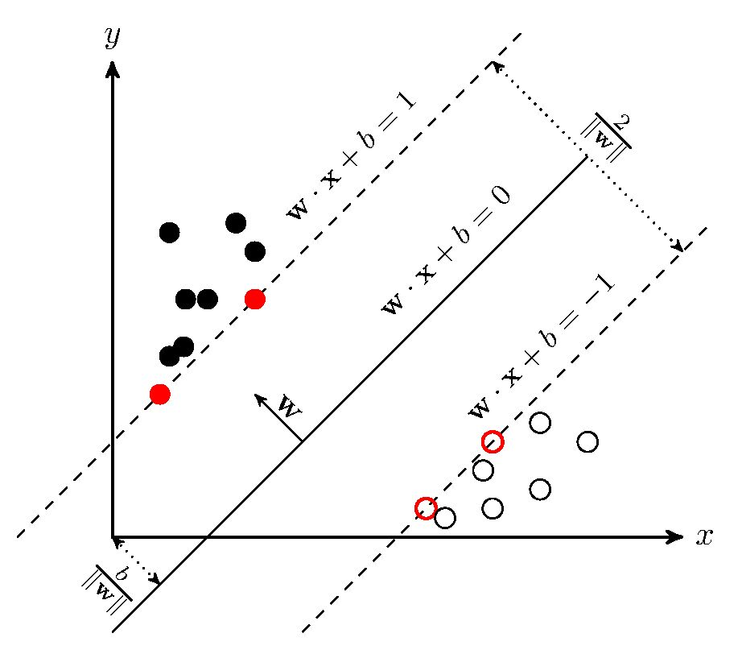
基本原理：
SVM中W·X+b=0作为分离超平面，分割两类数据集合

Slide 3
基本原理：
线性支持向量机：求解线性支持向量机的过程是凸二次规划问题，所谓凸二次规划问题，就是目标函数是凸的二次可微函数。
近似线性支持向量机：当数据集并不是严格线性可分时，即满足部分样本点是线性可分，存在极少部分异常点；这里也就是说存在部分样本不能满足约束条件，此时我们可以引入松弛因子，这样这些样本点到超平面的函数距离加上松弛因子，就能保证被超平面分隔开来。
非线性支持向量机：显然，当数据集不是线性可分的，即我们不能通过前面的线性模型来对数据集进行分类。此时，我们必须想办法将这些样本特征符合线性模型，才能通过线性模型对这些样本进行分类。这就要用到核函数，核函数的功能就是将低维的特征空间映射到高维的特征空间，而在高维的特征空间中，这些样本进过转化后，变成了线性可分的情况。

Slide 4
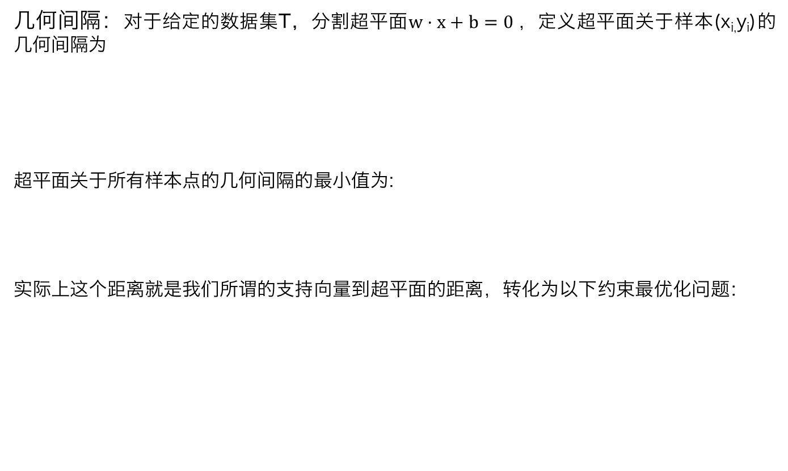


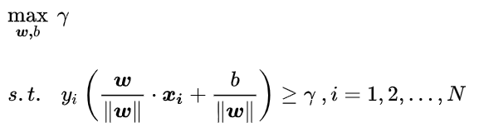
基本原理：
函数间隔转化成几何间隔

Slide 5
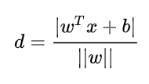



基本原理：
每个支持向量到分类超平面的距离：
求解目标函数：
转化
i=1,2,3···m

Slide 6

优化方法：
梯度下降法：软间隔SVM的优化中使用hinge loss
输入：$D=\left\{\left(x_{1},y_{1}\right),······\left(x_{i},y_{i}\right)\right\}$，超参数迭代次数M，惩罚因子C，学习率η
1.优化过程：
1) 初始化参数 $W={\{0,0····0\}}^{T}$ ，$b=0$
2) 遍历数据集 D：
1.计算误差向量$e={\{C_{1},····,C_{i}\}}^{T}$
$e=1−y_{i}(w·x_{i}+b)$
2.取出误差最大的一项：
$i=arg\max_{i}{e_{i}}$
3.若$e_{i}≤0则$直接退出循环体，否则对应的样本进行随机梯度下降
$w \text{← (1−} η\text{)}\text{w} \text{+} ηCx_{i}y_{i}$
b$\text{← }\text{b} \text{+} ηCy_{i}$
2.输出：hinge loss优化的SVM模型 $g\left(x\right)=sign\left(f\left(x\right)\right)=sign(w·x+b)$

Slide 7


实验部分：
SMO算法：SMO是一种用于训练SVM的强大算法，它将大的优化问题分解为多个小的优化问题来进行求解。而这些小优化问题往往很容易求解，并且对它们进行顺序求解和对整体求解结果是一致的。在结果一致的情况下，显然SMO算法的求解时间要短很多，这样当数据集容量很大时，SMO就是一种十分高效的算法。
SVM的对偶问题：
我们需要对上式中，对所有的(${\text{α}}_{1},{\text{α}}_{2},{\text{α}}_{3},$···, ${\text{α}}_{n}$)进行优化。SMO算法将原始问题转化成求N对参数的二次规划问题。我们在每一进行参数优化时，首先固定一对参数$（{\text{α}}_{i},{\text{α}}_{j}）$，逐步对模型进行优化。

Slide 8
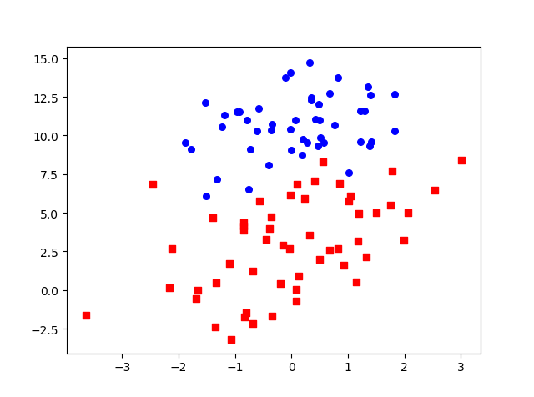
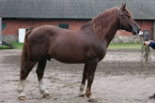
数据集：
数据集1： Horse-colic数据集，由于SVM主要用于二分类问题。数据集进行了一定的调整，修改后的数据集大小为100，标签值为1，-1。
Horse-colic数据集，数据集来自2010年1月11日UCI机器学习数据库。如左图所示，我们只选择其中100个样本，每个样本中包含两个特征。

Slide 9
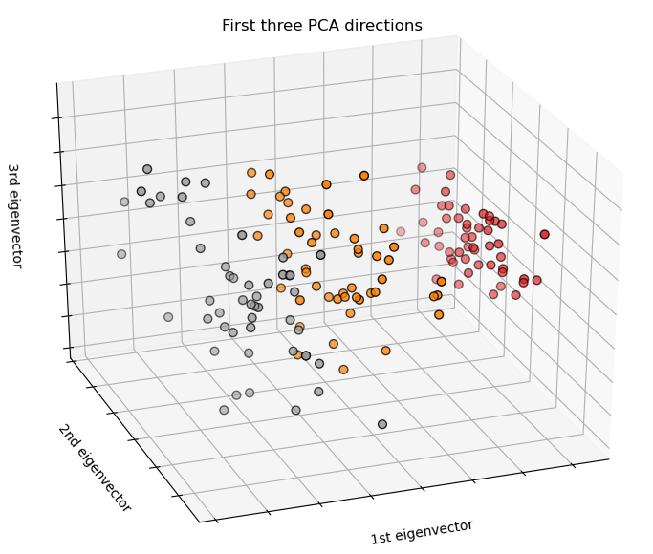
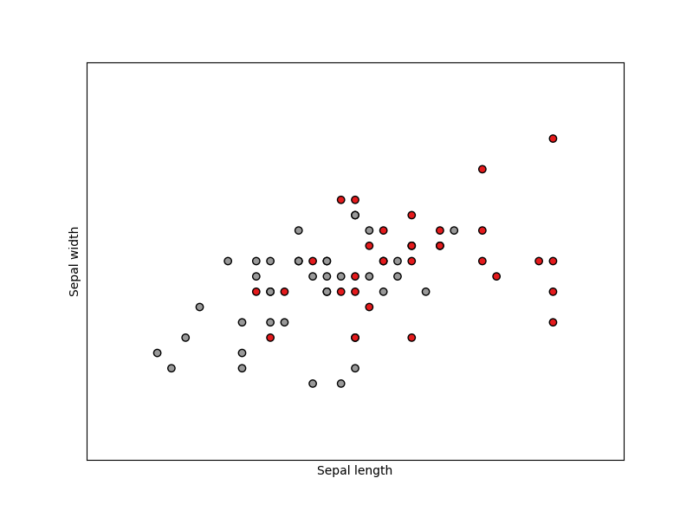
数据集：
数据集2：采用sklearn中的iris数据集，由于SVM主要用于二分类问题。数据集进行了一定的调整，修改后的数据集大小为100，标签值为1，-1。
Train_data：数据集大小为70
Test_data: 数据集大小为30
抽取前两个特征，数据转化成二维数据特征，便于可视化。

Slide 10
实验要求：
选做
1.使用数据集1中数据，采用梯度下降法优化SVM模型.
2.使用数据集2中数据，采用SMO算法优化SVM模型.

Slide 11


实验要求：
1.训练SVM模型，数据存放在data文件夹中。使用梯度上升算法/SMO算法优化SVM，获得在训练集和测试集中的精度结果。
2. 数据load方法
3.Baseline
测评指标：精度值，正确预测占整体的比例
数据集1：
训练集精度：0.9
测试集精度：0.85
数据集2：
训练集精度：0.75
测试集精度：0.7

Slide 12
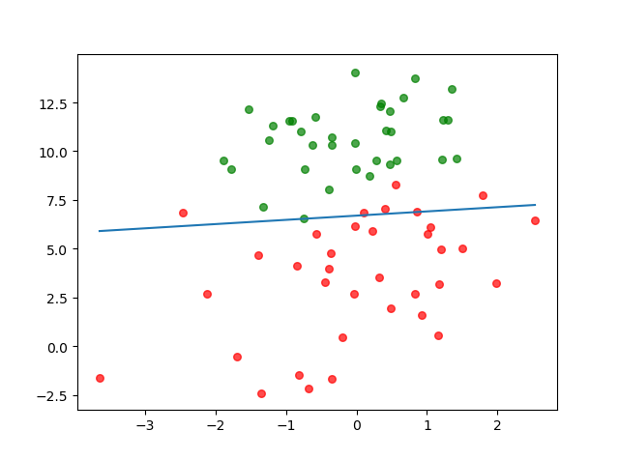
实验要求：
SVM模型分类示意图(数据集1)：

Slide 13
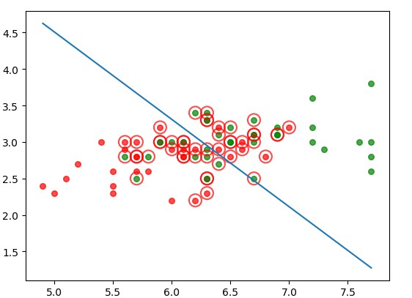
实验要求：
SVM模型分类示意图(数据集2)：

